Slide 1
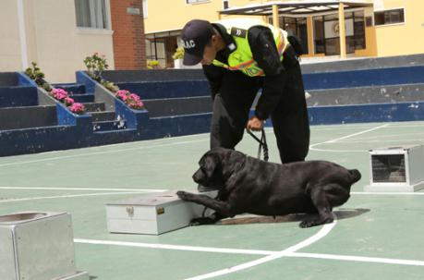
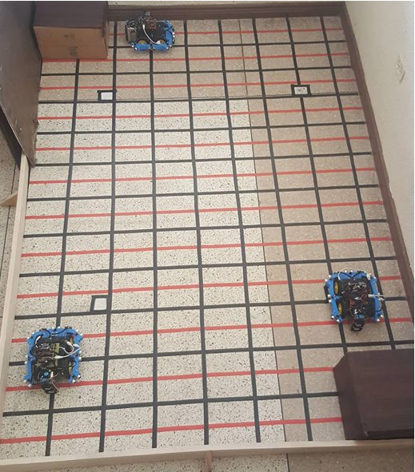
Tema: “Desarrollo de una estrategia de navegación y localización de fuentes explosivas por medio de un robot identificador y robots rastreadores”.
Departamento de Eléctrica, Electrónica y Telecomunicaciones
Carrera de Ingeniería en Electrónica, Automatización y Control
Autores: Leonardo Fabián Murillo Carrera
Doménica Geovanna Suasnavas Caluña
Directora: Ing. Ana Verónica Guamán Novillo, PhD
Julio 2019

Slide 2
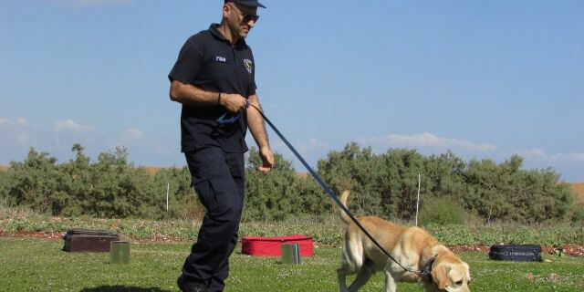
CONTENIDO
Motivación
2. Proyecto de investigación
3. Antecedentes
4. Objetivos
5. Desarrollo del proyecto
5.1 Robot identificador
5.2 Robots rastreadores
5.3 Integración del sistema
6. Conclusiones
2

Slide 3
1. Motivación
ESPE
2019
Detección de sustancias explosivas por medio de canes
160/452 Activos
Participación directa de personas y canes en la detección genera riesgos.
Los canes no pueden trabajar mas de dos horas seguidas.
Daños en el sistema olfativo de los canes que detectan.
3
1. Motivación
2. Proyecto
3. Antecedentes
4. Objetivos
5. Desarrollo de proyecto
6. Conclusiones

Slide 4
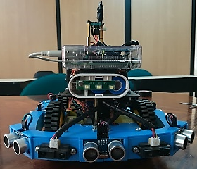
2. Proyecto de investigación
ESPE
2019
Proyecto de investigación
160/452 Activos
LOCALIZACIÓN DE TNT Y PÓLVORA BASE DOBLE A TRAVÉS DE SENSADO QUÍMICO EN UN ENTORNO CONTROLADO MEDIANTE ROBÓTICA COOPERATIVA. (SmellRobSense)
Carlos Alejandro
Carlos Venegas
- Juan Illanes
4
1. Motivación
2. Proyecto
3. Antecedentes
4. Objetivos
5. Desarrollo de proyecto
6. Conclusiones

Slide 5
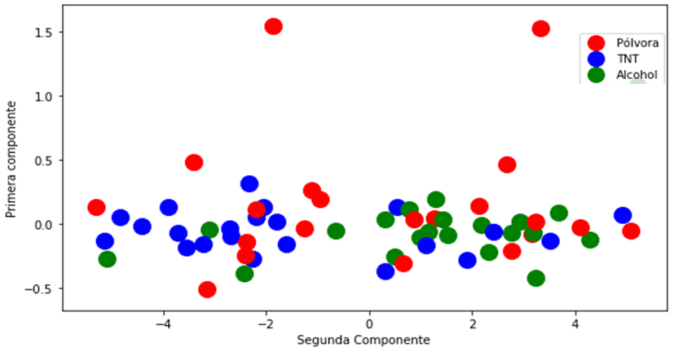
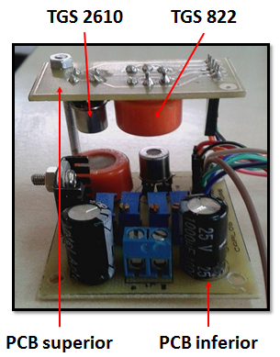
3. Antecedentes
ESPE
2019
Trabajo de investigación desarrollado por Carlos Alejandro y Carlos Venegas.
Efectividad para discriminar 3 sustancias: 58.88%
Efectividad para discriminar 2 tipos: 80%.
160/452 Activos
5
1. Motivación
2. Proyecto
3. Antecedentes
4. Objetivos
5. Desarrollo de proyecto
6. Conclusiones

Slide 6
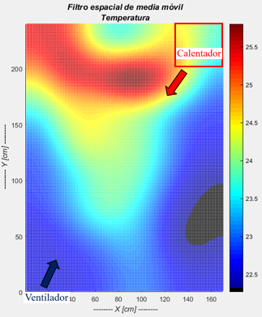
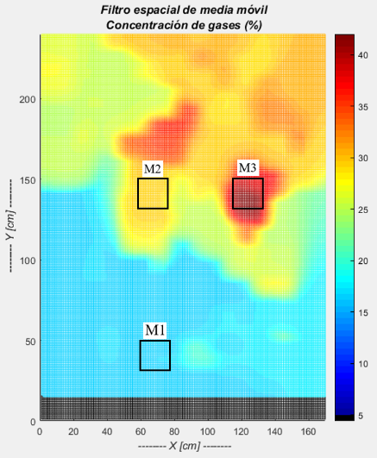
3. Antecedentes
ESPE
2019
Trabajo de investigación desarrollado por Juan Illanes.
Robótica cooperativa con 3 plataformas que se comunican.
160/452 Activos
6
1. Motivación
2. Proyecto
3. Antecedentes
4. Objetivos
5. Desarrollo de proyecto
6. Conclusiones

Slide 7
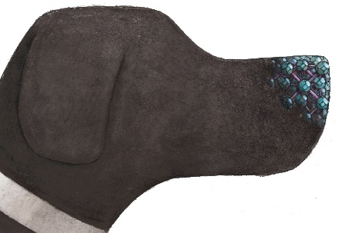
4. Objetivos
ESPE
2019
Objetivo General:
Desarrollar una estrategia de navegación y localización de fuentes explosivas por medio de un robot identificador usando información proporcionada por diversos robots rastreadores.
Objetivos Específicos:
Mejorar el sistema de limpieza de los sensores del robot identificador para mediciones más rápidas de las sustancias de TNT y pólvora base doble para no tener plumas de olor falsas.
Optimizar la tasa de detección de datos con el robot identificador para una mayor confiabilidad en la discriminación de sustancias entre TNT y pólvora base doble.
7
1. Motivación
2. Proyecto
3. Antecedentes
4. Objetivos
5. Desarrollo de proyecto
6. Conclusiones

Slide 8
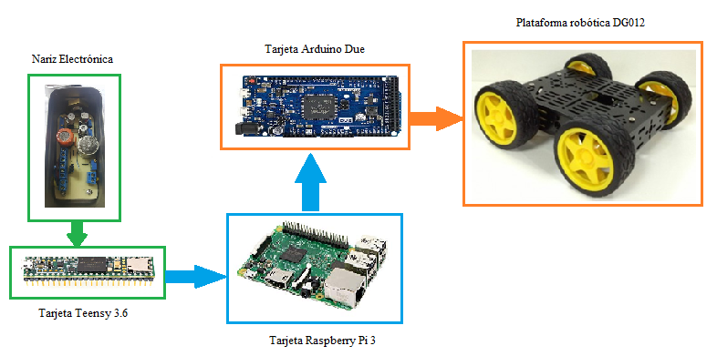
5. Desarrollo del proyecto
ESPE
2019
Robot identificador
Plataforma robótica para identificar sustancias químicas.
Integración de nariz electrónica
Clasificación de sustancias
8
1. Motivación
2. Proyecto
3. Antecedentes
4. Objetivos
5. Desarrollo de proyecto
6. Conclusiones

Slide 9
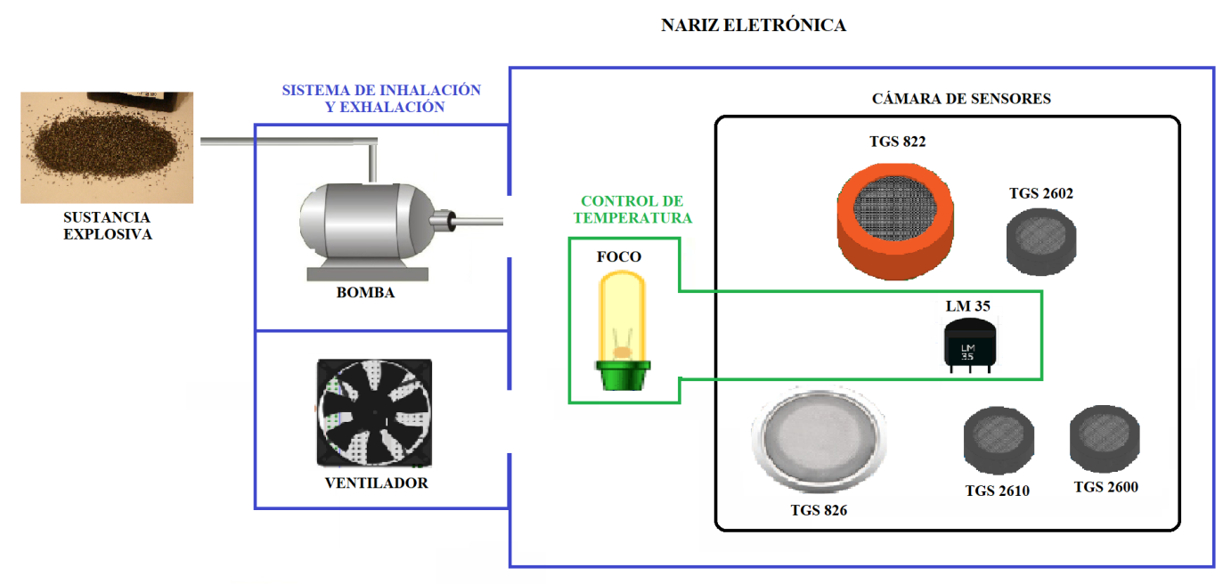
5. Desarrollo del proyecto
ESPE
2019
Robot identificador: Nariz electrónica
Sistema de control de temperatura
160/452 Activos
Nuevo sistema de inhalación y exhalación
Mayor diversidad de sensores químicos
Generación de un nuevo modelo de clasificación
9
1. Motivación
2. Proyecto
3. Antecedentes
4. Objetivos
5. Desarrollo de proyecto
6. Conclusiones

Slide 10
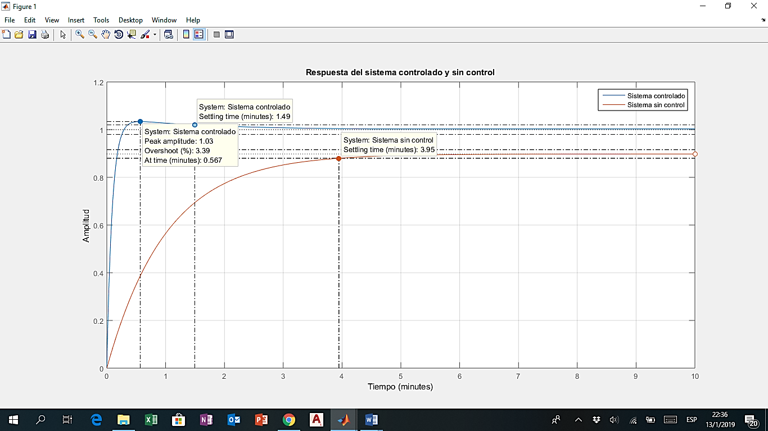
5. Desarrollo del proyecto
ESPE
2019
Robot identificador: Nariz electrónica
Sistema de control de temperatura
160/452 Activos
$$e_{p∞}=\frac{1}{1+\lim_{s→0}{G\left(s\right)H(s)}}=\frac{1}{1+K_{p}}= \frac{1}{1+8.797}=0.102≈10.2\%$$
Se escoge realizar un Control Proporcional Integral:
$$G_{c}=Kp\left(1+\frac{1}{Tis}\right)= 12.91\left(1+\frac{1}{7.69s}\right)$$
Tiempo de estabilización:
Sin control: 3.95 minutos
Con control: 1.49 minutos
10
1. Motivación
2. Proyecto
3. Antecedentes
4. Objetivos
5. Desarrollo de proyecto
6. Conclusiones

Slide 11
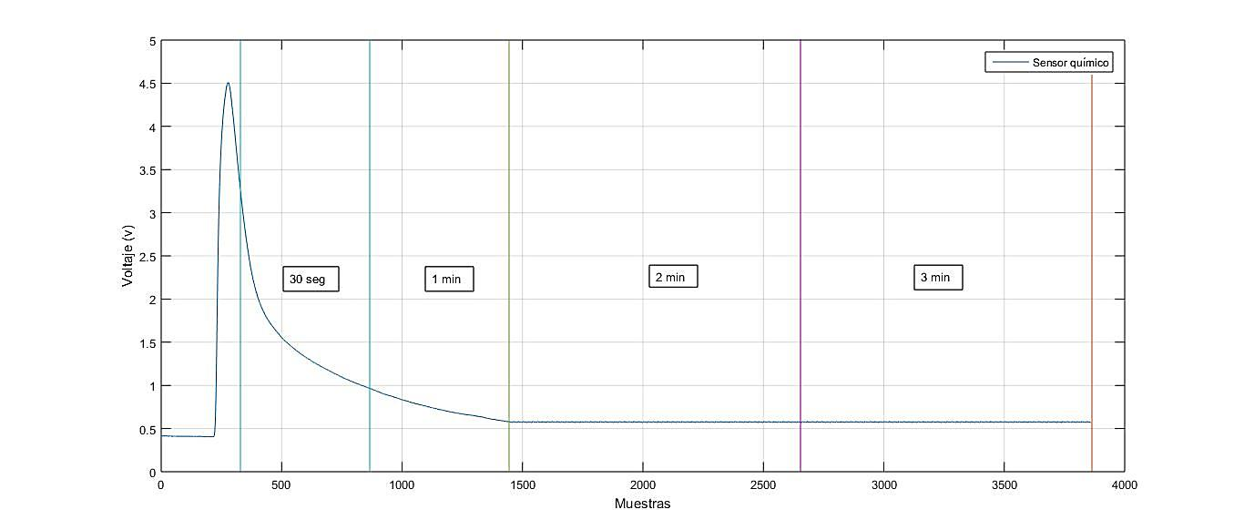
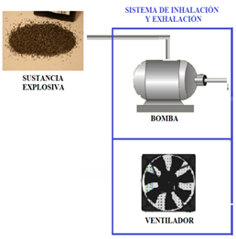
5. Desarrollo del proyecto
ESPE
2019
Robot identificador: Nariz electrónica
Proceso de inhalación y exhalación
Proceso de inhalación: Bomba adquiere sustancia por 3 s.
Proceso de exhalación: Ventilador para eliminar la sustancia y se activa por 1 min.
11
1. Motivación
2. Proyecto
3. Antecedentes
4. Objetivos
5. Desarrollo de proyecto
6. Conclusiones

Slide 12
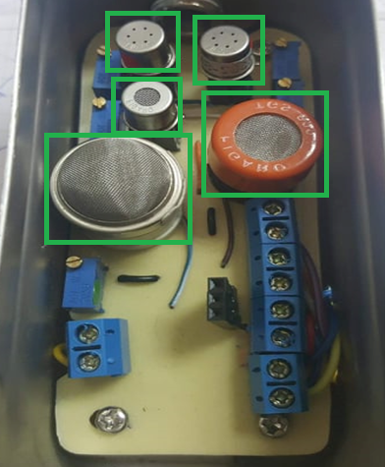
5. Desarrollo del proyecto
ESPE
2019
Robot identificador: Nariz electrónica
TGS 2602
TGS 2600
TGS 2610
TGS 822
TGS 826
12
1. Motivación
2. Proyecto
3. Antecedentes
4. Objetivos
5. Desarrollo de proyecto
6. Conclusiones

Slide 13
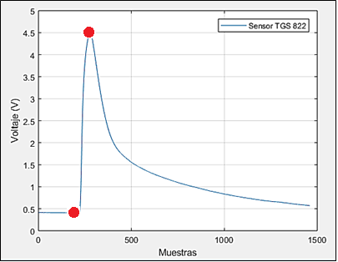
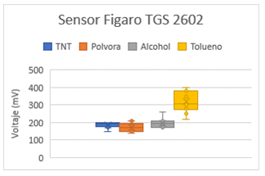
5. Desarrollo del proyecto
ESPE
2019
Robot identificador: Nariz electrónica
Alcohol: 0.2 ml de la sustancia
Análisis de los sensores:
Tolueno: 0.2 ml de la sustancia
TNT: 1 gramo y 0.2 ml de alcohol
Pólvora: 1 gramo y 0.2 ml de alcohol
Análisis estadístico con el uso de diagrama de cajas.
13
1. Motivación
2. Proyecto
3. Antecedentes
4. Objetivos
5. Desarrollo de proyecto
6. Conclusiones

Slide 14
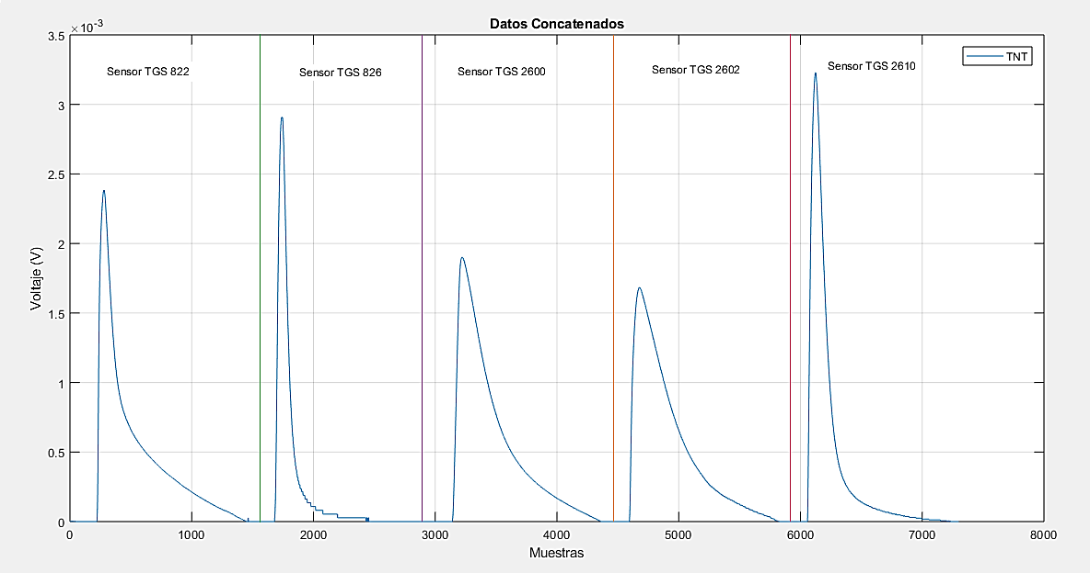
5. Desarrollo del proyecto
ESPE
2019
Robot identificador: Preprocesamiento de la señal
Se realiza un pre procesamiento de las señales antes de ingresar al nuevo modelo:
Normalización
Eliminar línea base
Concatenar sensores
14
1. Motivación
2. Proyecto
3. Antecedentes
4. Objetivos
5. Desarrollo de proyecto
6. Conclusiones

Slide 15
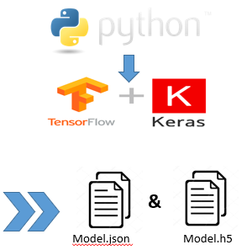
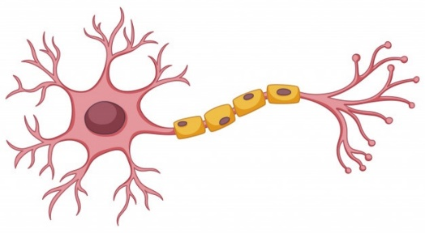
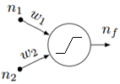
5. Desarrollo del proyecto
ESPE
2019
Nariz electrónica: Generación del modelo
Se busca generar un modelo de discriminación nuevo que discrimine entre 4 sustancias diferentes: dos explosivas, TNT y pólvora base doble, y dos no explosivas, alcohol y tolueno.
11 pruebas para el entrenamiento de la red
Red neuronal
4 pruebas para la validación de la red
Se decide aplicar los algoritmos de Deep learning o Aprendizaje profundo, que son algoritmos de aprendizaje automático que se basan en la interpretación de datos
- redes neuronales
15
1. Motivación
2. Proyecto
3. Antecedentes
4. Objetivos
5. Desarrollo de proyecto
6. Conclusiones

Slide 16
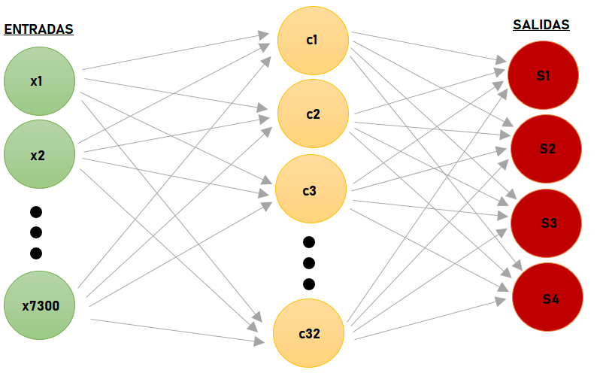
5. Desarrollo del proyecto
ESPE
2019
Nariz electrónica: Generación del modelo
*Entrada: Matriz 1 x 7300 datos
*# Capas Intermedias: 32 Capas
*Salida: 4 salidas Binario
Sustancia | En Binario
TNT | [0. 0. 0. 1.] | [Tolueno, alcohol, Pólvora base doble, TNT]
Pólvora Base Doble | [0. 0. 1. 0.] | [Tolueno, alcohol, Pólvora base doble, TNT]
Alcohol | [0. 1. 0. 0.] | [Tolueno, alcohol, Pólvora base doble, TNT]
Tolueno | [1. 0. 0. 0.] | [Tolueno, alcohol, Pólvora base doble, TNT]
16
1. Motivación
2. Proyecto
3. Antecedentes
4. Objetivos
5. Desarrollo de proyecto
6. Conclusiones

Slide 17
5. Desarrollo del proyecto
ESPE
2019
 |  | Etiquetas Predichas
 |  | TNT | Pólvora Base Doble | Alcohol | Tolueno
Etiquetas Reales | TNT | 4 | 0 | 0 | 0
 | Pólvora Base Doble | 0 | 4 | 0 | 0
 | Alcohol | 1 | 0 | 3 | 0
 | Tolueno | 0 | 0 | 0 | 3
$$\%C_{R}=\frac{\# aciertos}{\#total de experimentos}∗100$$
$$\%C_{R}=\frac{14}{16}∗100= 87,5 \%$$
160/452 Activos
$$\%C_{R}=\frac{\# aciertos}{\#total de experimentos}∗100$$
$$\%C_{R}=\frac{14}{15}∗100=93,33 \%$$
 |  | Etiquetas Predichas
 |  | Explosiva | No Explosiva
Etiquetas Reales | Explosiva | 8 | 0
 | No Explosiva | 1 | 6
17
1. Motivación
2. Proyecto
3. Antecedentes
4. Objetivos
5. Desarrollo de proyecto
6. Conclusiones

Slide 18
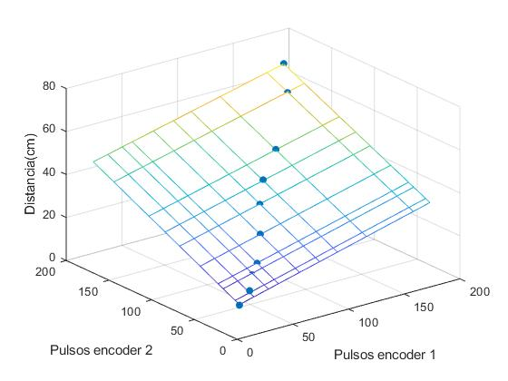
5. Desarrollo del proyecto
ESPE
2019
Robot identificador: Navegación y posicionamiento
Se realiza una calibración del robot, en base a los dos encoders posteriores.
Distancia (cm) | Pulsos de encoder de la llanta izquierda | Pulsos de encoder de la llanta derecha
8 | 22 | 26
12 | 35 | 31
15 | 48 | 45
18 | 57 | 51
25 | 76 | 72
32 | 94 | 96
38 | 110 | 113
45 | 136 | 132
58 | 178 | 173
65 | 193 | 197
$$y=0.118+0.137 x1+0.207 x2$$
18
1. Motivación
2. Proyecto
3. Antecedentes
4. Objetivos
5. Desarrollo de proyecto
6. Conclusiones

Slide 19
5. Desarrollo del proyecto
ESPE
2019
Robot identificador: Navegación y posicionamiento
Para alcanzar los puntos deseados se realiza un sistema de control de posición.
Funciones de transferencia:
$$\frac{Y(s)}{U(s)}=\frac{19.84}{\left(1+2.88s\right)\left(1+0.55s\right)}$$
$$G\left(s\right)=\frac{19.84}{1.58s^{2}+3.43s+20.84}$$
Error en estado estacionario:
$$e_{p∞}=\frac{1}{1+\lim_{s→0}\left.G\left(s\right)H(s\right)}=\frac{1}{1+K_{p}}= \frac{1}{1+19.84}=0.048≈4.8\%$$
19
1. Motivación
2. Proyecto
3. Antecedentes
4. Objetivos
5. Desarrollo de proyecto
6. Conclusiones

Slide 20
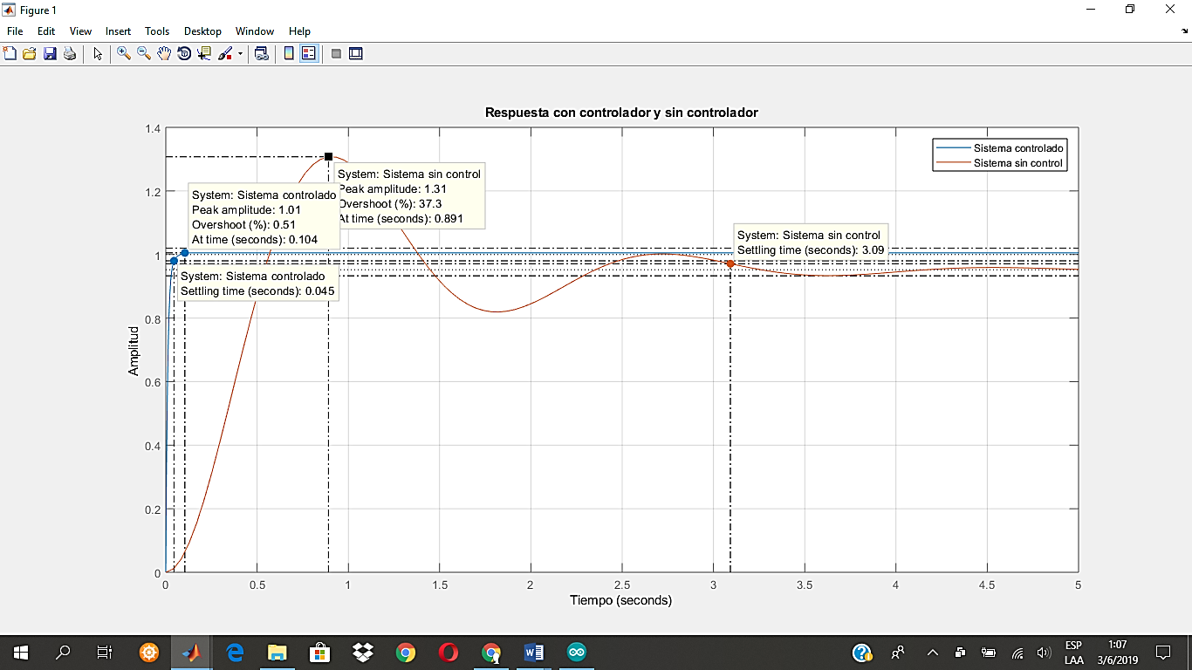
5. Desarrollo del proyecto
ESPE
2019
Robot identificador: Navegación y posicionamiento
Control proporcional, integral y derivativo.
Funciones de transferencia:
$$G_{c}=Kp\left(1+\frac{1}{Tis}+Tds\right)= 9.15\left(1+\frac{1}{0.48 s}+10.25 s\right)$$
$$G\left(s\right)=\frac{97.61 s^{2}+85.71 s+181.5 }{0.76s^{3}+ 99.26 s^{2}+86.19 s+181.5}$$
Error en estado estacionario:
$$e_{d}=\left|54.45 cm −56.56 cm\right|=2.11 cm$$
$$e_{θ}=\left|45.74° −45°\right|=0.75°$$
20
1. Motivación
2. Proyecto
3. Antecedentes
4. Objetivos
5. Desarrollo de proyecto
6. Conclusiones

Slide 21
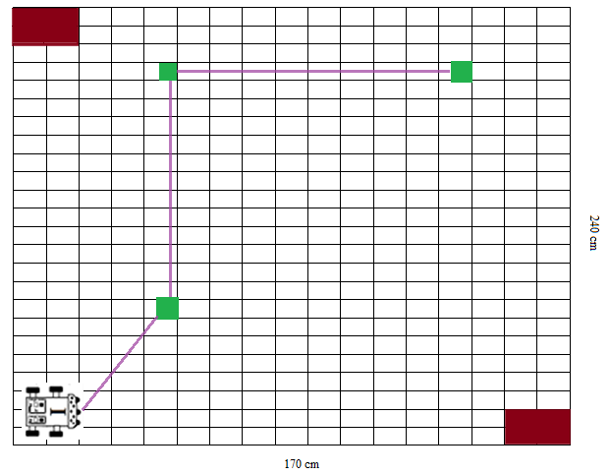
5. Desarrollo del proyecto
ESPE
2019
Robot identificador: Navegación y posicionamiento
Navegación del robot identificador a cada punto desde el origen.
$$d=\sqrt{{{(y}_{P}−y_{C})}^{2}+{{(x}_{P}−x_{C})}^{2} }=\sqrt{{(80−0)}^{2}+{(50−0)}^{2} }$$
$d$ $=94.34 cm$
$$α= \tan^{−1}\left(\frac{y_{P}−y_{C}}{x_{P}−x_{C}}\right)= \tan^{−1}\left(\frac{80−0}{50−0}\right)=58°$$
21
1. Motivación
2. Proyecto
3. Antecedentes
4. Objetivos
5. Desarrollo de proyecto
6. Conclusiones

Slide 22
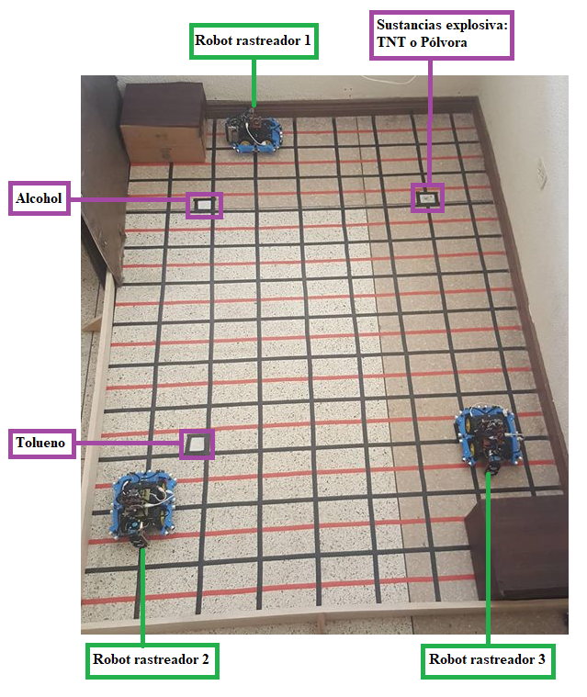
5. Desarrollo del proyecto
ESPE
2019
Robots rastreadores: Generación de mapas de sensado químico
Se trabajó con las tres plataformas DG012-ATV 4WD. Cada uno de ellos cuenta con un sistema mecánico, de control, de sensado y de potencia.
Se ejecutan las pruebas en un ambiente controlado de 170x240 cm.
22
1. Motivación
2. Proyecto
3. Antecedentes
4. Objetivos
5. Desarrollo de proyecto
6. Conclusiones

Slide 23
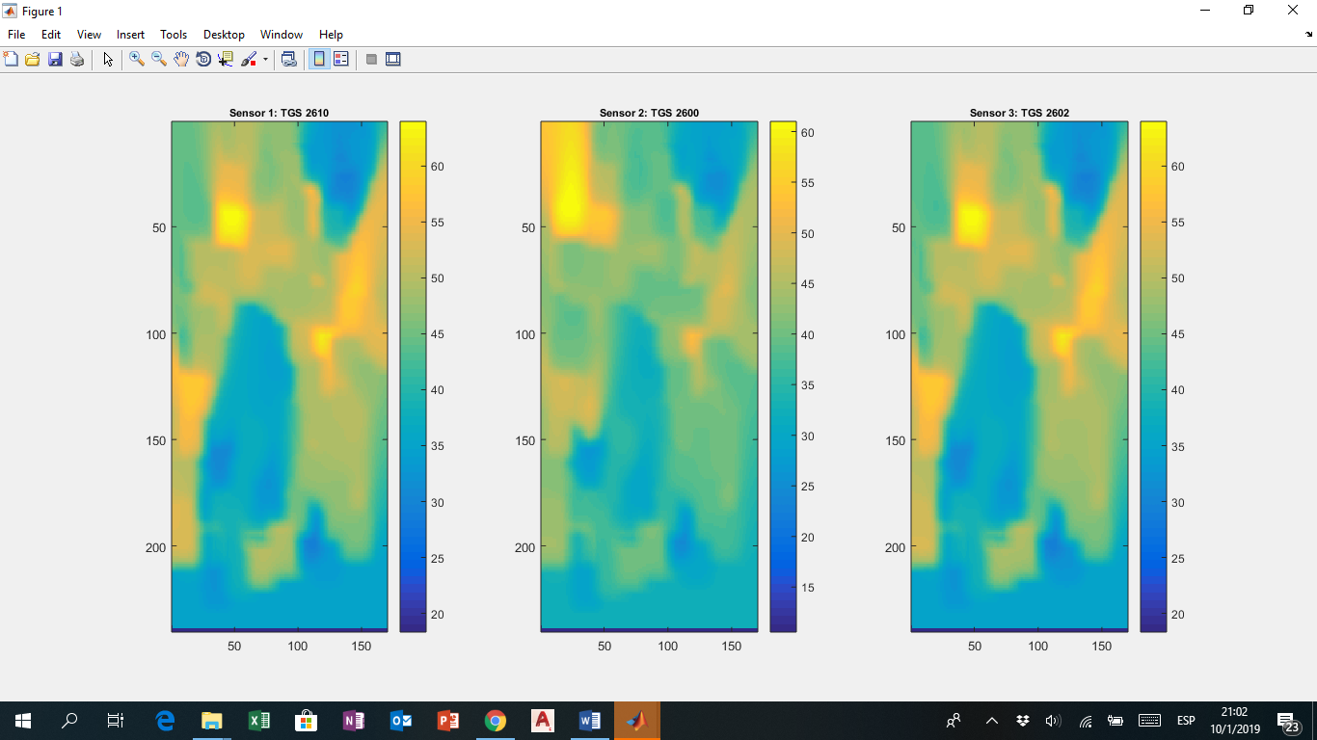
5. Desarrollo del proyecto
ESPE
2019
Robots rastreadores: Generación de mapas de sensado químico
Levantamiento de mapa de dispersión de con: Alcohol, Tolueno y Pólvora
23
1. Motivación
2. Proyecto
3. Antecedentes
4. Objetivos
5. Desarrollo de proyecto
6. Conclusiones

Slide 24
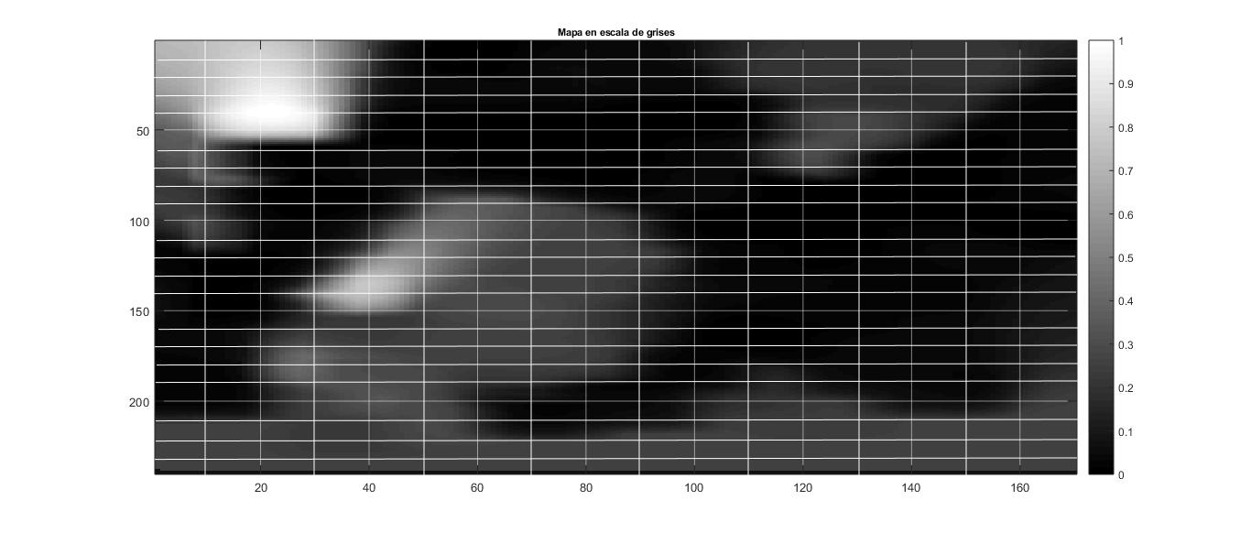
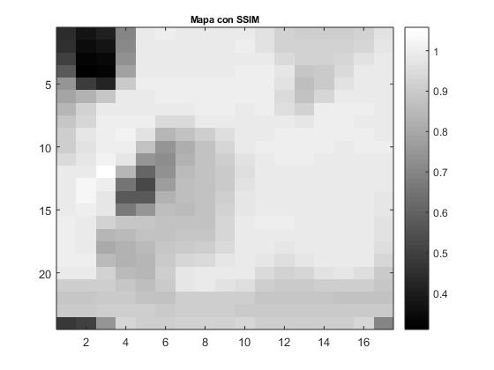
5. Desarrollo del proyecto
ESPE
2019
Robots rastreadores: Generación de mapas de sensado químico
Análisis y localización de sustancias en el mapa de dispersión
Análisis de componentes principales
Transformación a escala de grises y división en bloques de 10x10
Comparar las zonas divididas por medio del índice de similitud estructural
24
1. Motivación
2. Proyecto
3. Antecedentes
4. Objetivos
5. Desarrollo de proyecto
6. Conclusiones

Slide 25
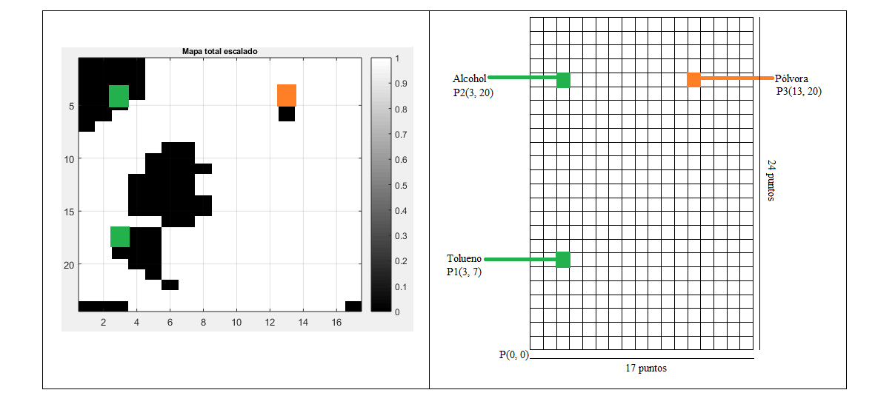
5. Desarrollo del proyecto
ESPE
2019
Robots rastreadores: Generación de mapas de sensado químico
Con la ubicación de las zonas de interés se analiza su ubicación las zonas reales:
P1(3,7)
P2(3,20)
P3(13,20)
160/452 Activos
25
1. Motivación
2. Proyecto
3. Antecedentes
4. Objetivos
5. Desarrollo de proyecto
6. Conclusiones

Slide 26
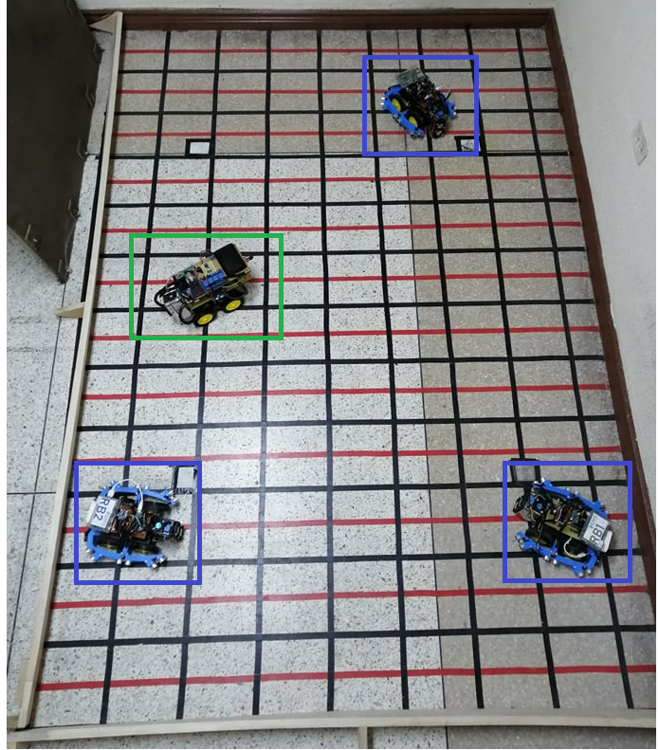
5. Desarrollo del proyecto
ESPE
2019
Integración del sistema
Robot Rastreador 2
Puntos obtenidos de los mapas de dispersión son enviados al robot.
Robot Identificador
El robot recibe los datos y se dirige a cada uno de los puntos.
Robot Rastreador 3
Robot Rastreador 1
Se ubica en cada punto y huele las zonas indicadas.
26
1. Motivación
2. Proyecto
3. Antecedentes
4. Objetivos
5. Desarrollo de proyecto
6. Conclusiones

Slide 27
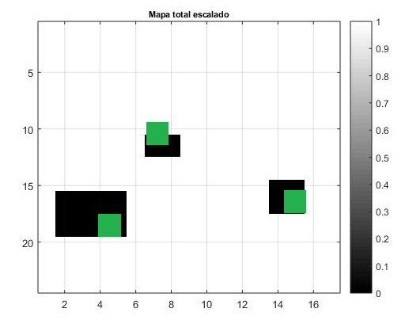
5. Desarrollo del proyecto
ESPE
2019
Integración del sistema: Resultados
Se realizan 9 pruebas diferentes en base a dos escenarios: con obstáculos y sin ellos.
Escenario sin obstaculos: Entorno con dos sustancias químicas no explosivas y una explosiva
 | Ubicación en X (cm) | Ubicación en Y (cm)
Robot rastreador 1 | 30 | 20
Robot rastreador 2 | 140 | 20
Robot rastreador 3 | 30 | 210
Robot identificador | 0 | 0
Pólvora | 40 | 50
Alcohol | 70 | 140
Tolueno | 150 | 80
27
1. Motivación
2. Proyecto
3. Antecedentes
4. Objetivos
5. Desarrollo de proyecto
6. Conclusiones

Slide 28
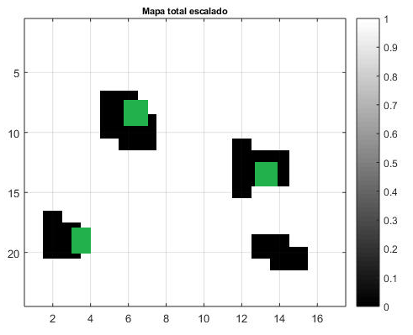
5. Desarrollo del proyecto
ESPE
2019
Integración del sistema: Resultados
Escenario con obstáculos: Entorno con dos sustancias químicas no explosivas y una explosiva
 | Ubicación en X (cm) | Ubicación en Y (cm)
Robot rastreador 1 | 30 | 20
Robot rastreador 2 | 140 | 20
Robot rastreador 3 | 30 | 210
Robot identificador | 0 | 0
Alcohol | 30 | 50
Pólvora | 60 | 140
Tolueno | 130 | 100
Obstáculo 1 | 140 | 0
Obstáculo 2 | 140 | 210
28
1. Motivación
2. Proyecto
3. Antecedentes
4. Objetivos
5. Desarrollo de proyecto
6. Conclusiones

Slide 29
5. Desarrollo del proyecto
ESPE
2019
Integración del sistema: Resultados
Tiempos de navegación:
Tiempo de navegación promedio de los robots rastreadores:
$$Tiempo robots rast=15.35 min.$$
Tiempo de navegación promedio del robot identificador:
$$Tiempo robots rast=5.13 min.$$
Tiempo total promedio del sistema en indicar el área de explosión:
$$Tiempo total=15.35\min{+}5.13 min. =20.48 min.$$
29
1. Motivación
2. Proyecto
3. Antecedentes
4. Objetivos
5. Desarrollo de proyecto
6. Conclusiones

Slide 30
5. Desarrollo del proyecto
ESPE
2019
Integración del sistema: Resultados
Detección de sustancias químicas:
Detección de sustancias químicas:
$$total sustancias=26$$
$$sustancias acertadas=22$$
$$\% aciertos= \frac{22∗100\%}{26}=84.62 \%$$
Detección de sustancias químicas explosivas:
$$total sustancias explosivas=10$$
$$sustancias acertadas=7$$
$$\% aciertos= \frac{7∗100\%}{10}=70 \%$$
Detección de sustancias químicas no explosivas:
$$total sustancias no explosivas=12$$
$$sustancias acertadas=9$$
$$\% aciertos= \frac{9∗100\%}{12}=75 \%$$
30
1. Motivación
2. Proyecto
3. Antecedentes
4. Objetivos
5. Desarrollo de proyecto
6. Conclusiones

Slide 31
5. Desarrollo del proyecto
ESPE
2019
Integración del sistema: Resultados
Error de posición:
Error de posición de los puntos determinados en el mapa de dispersión de olor: el punto de la sustancia es (50, 190) cm, el mapa indica que el punto al que se debe llegar es al (60, 210) cm.
$$erro en x=\left|50−60\right|cm=10 cm$$
$$erro en y=\left|190−210\right|cm=20 cm$$
Error de posición del robot identificador: el punto real de la sustancia química es (50, 190) cm y el punto al que se dirige el robot es (50, 200) cm.
$$erro en x=\left|50−50\right|cm=0 cm$$
$$erro en y=\left|190−200\right|cm=10 cm$$
Error de puntos determinados como zonas de interés:
$$total de puntos=28$$
$$total de puntos acertados=22$$
$$\% aciertos= \frac{22∗100\%}{28}=78.57 \%$$
31
1. Motivación
2. Proyecto
3. Antecedentes
4. Objetivos
5. Desarrollo de proyecto
6. Conclusiones

Slide 32
6. Conclusiones y Recomendaciones
ESPE
2019
- Se desarrolló una estrategia de navegación y localización de fuentes explosivas por medio de un robot identificador usando información proporcionada por tres robots rastreadores, usando sensado químico y sin un sistema de visión obteniendo resultados en tiempo real de tiempo total de 20.48 minutos para analizar el área de explosión, con un 84.62% de acierto de detección de sustancias químicas explosivas y no explosivas además de un error del 21.43% de error de puntos determinados como zonas de interés en el espacio de trabajo.
- Se mejoró el sistema limpieza de los sensores químicos de la nariz electrónica ubicada en el robot identificador reduciendo el tiempo de limpieza de 3 minutos a 1 minuto lo que genero mediciones más rápidas de las sustancias y no tener plumas de olor falsas dentro de la nariz. Además de una mejora en el control de temperatura de los sensores químicos al reducir el tiempo de precalentamiento de los mismos de 3 minutos a 1 minuto.
- Se optimizó la tasa de detección de sustancias explosivas en un 87,5% con el robot identificador obteniendo así una mayor confiabilidad en la discriminación de sustancias entre TNT, pólvora base doble, alcohol y tolueno. Y un valor del 93,3% entre sustancias explosivas y no explosivas.
32
1. Motivación
2. Proyecto
3. Antecedentes
4. Objetivos
5. Desarrollo de proyecto
6. Conclusiones

Slide 33
6. Conclusiones y Recomendaciones
ESPE
2019
- Para futuros levantamientos de bases de datos para sustancias se debe considerar el aire del ambiente como otra sustancia más, para así validar cuando no existe ninguna sustancia al momento de realizar la experimentación.
- Tener una mejor adecuación del entorno de trabajo ya que al realizar pruebas existe la posibilidad de que residuos de las plumas de olor de las sustancias se queden impregnadas en cosas que se encuentren cerca del espacio de trabajo y generen un levantamiento de datos erróneos.
- Para intentar llegar a tener un algoritmo de discriminación de sustancias mucho más sofisticado que tenga mejores porcentajes de certeza y fiabilidad se debe realizar una buena base de datos de entrenamiento para el modelo y en distintos entornos para un mejor aprendizaje de la red neuronal.
33
1. Motivación
2. Proyecto
3. Antecedentes
4. Objetivos
5. Desarrollo de proyecto
6. Conclusiones

Slide 34
ESPE
2019
34

